Slide 1
„Információvédelem menedzselése”
LXXXV. Szakmai Fórum
Budapest, 2019. március 20.
Bevezető gondolatok
Gasparetz András
Hétpecsét Információbiztonsági Egyesület, elnök
www.hetpecset.hu
Notes:
Információvédelem Menedzselése LVI. Szakmai Fórum

Slide 2
HÉTPECSÉT INFORMÁCIÓBIZTONSÁGI EGYESÜLET
  2001-től óta „Értékteremtő munkacsoport”
    MagiCom + Szenzor + magánszemélyek
    BS7799 szabvány fordítás
    oktatási tematikák készítése
  2004-ben 12 magánszemély megalakítja a
Hétpecsét Információbiztonsági Egyesületet
  Céljaink:
    az információs társadalom biztonságának támogatása
    az információvédelem kultúrájának és ismereteinek terjesztése, a tudatosság kialakítása
    információvédelmi szakmai műhely létrehozása
A fórum résztvevők véleménye:
„hosszú és ismétlődő a bevezető”
Az új résztvevők a bevezető fóliákon
ismerkedhetnek meg az Egyesülettel
2
Notes:
Információvédelem Menedzselése LVI. Szakmai Fórum

Slide 3
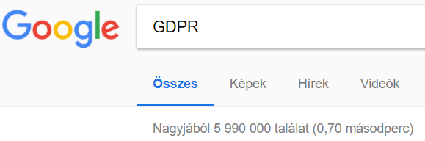

A GDPR antológia ötlete: 2018 január
1 regula
15.900.000 találat
!!!
1 ötlet
3
Notes:
Információvédelem Menedzselése LVI. Szakmai Fórum
Januári hétvégén kezdődött

Slide 4


Eredmény: 2018 május
1 regula
1 antológia

Slide 5

Tartalomjegyzék
Vezetői összefoglaló
Tartalomjegyzék
Használati útmutató
Szószedet - tárgymutató
Eredeti jogforrások - linkek
GDPR alapelvei
GDPR megfelelőségi projektek
(Általános menedzsment, HR, Marketing,
CRM, Webáruházak)
Iratminták, sablonok
Vizsgálat kezdeményezés, szankciók, mérséklő tételek
Hasznos idegen nyelvű források
Szerkesztőség
Notes:
Sablonok, iratminták? Kellenek? Lehetnek?

Slide 6


A 2.6 : 2018 december
2.6
Információ törvény változás a GDPR hatására.
Üzleti titok,
07.20.-án megjelent új törvény
NAIH állásfoglalás,
A NAIH bírságolási
gyakorlata
Humor

Slide 7
> 18.000 olvasó

Slide 8

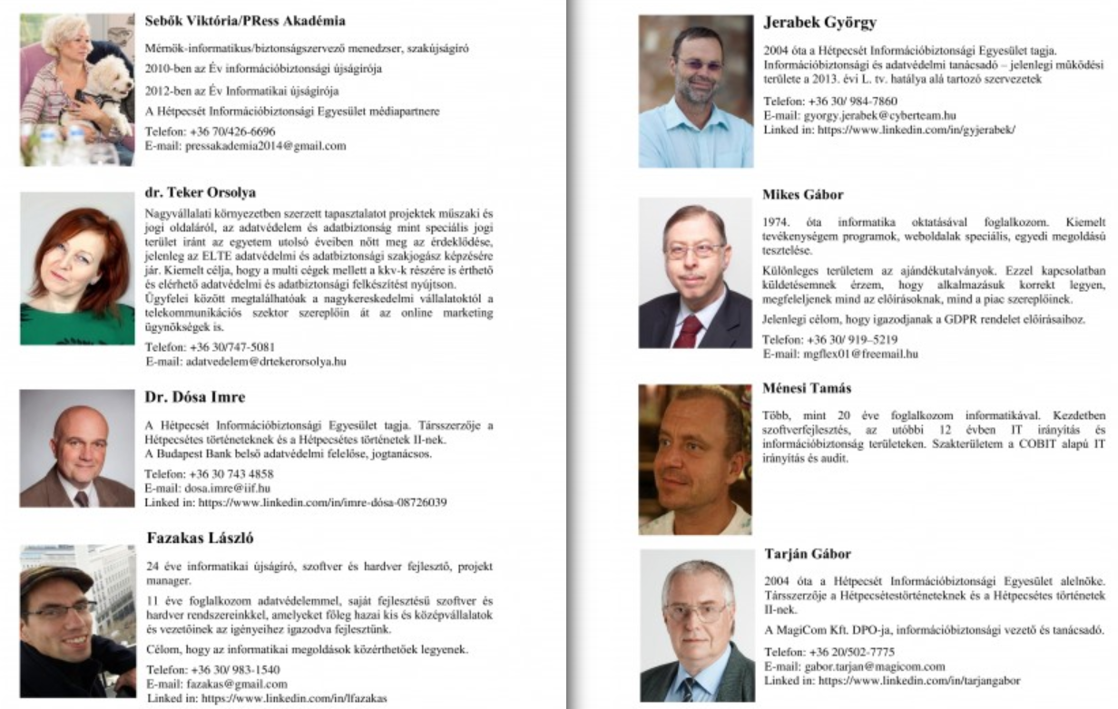
Köszönet a szerkesztésben részt vett kollégáknak,
különösen :

Slide 9

Események:
9. Információbizt. Szakmai Fórum
EIVOK - Információbiztonsági Szakosztály
2019.03.28.
https://www.hte.hu/eivok-regisztracio
MySec talk
(új helyszín: T székház)
2019.04.29.
ISACA
Éves Konferencia
2019.05.28.
Notes:
A HTE 2019-ben ünnepli megalakulásának hetvenedik évfordulóját. Hrközlési és Informatikai Tudományos Egyesület. Ingyenes. CPE pontok.
Szakosztályunkat 2018. május 28-án alakítottunk meg Információbiztonsági Szakosztály – EIVOK néven a korábban már működő Elektronikus Információbiztonsági Vezetők Okosan Klubjából (a továbbiakban: EIVOK).

Slide 10
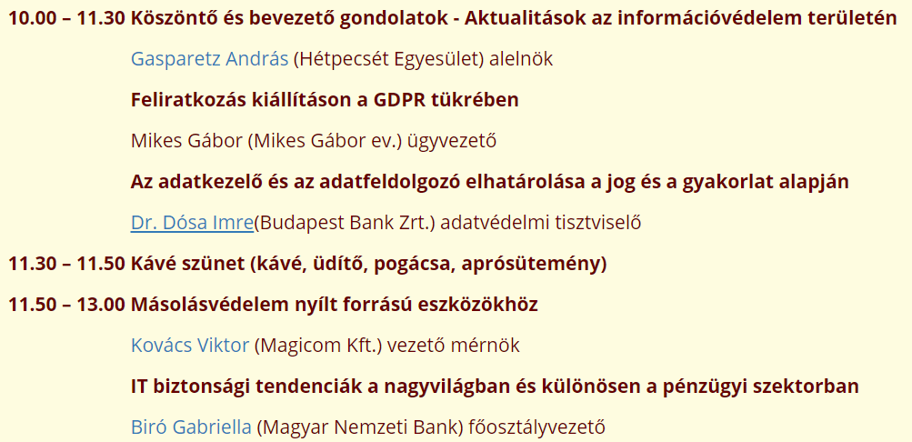
A mai program:
Hétpecsét Egyesület éves közgyűlés 13:00-tól

